Slide 1

SANTUARIO DE LLUC
ESCORCA · MALLORCA · ILLES BALEARS · ESPAÑA

Slide 2
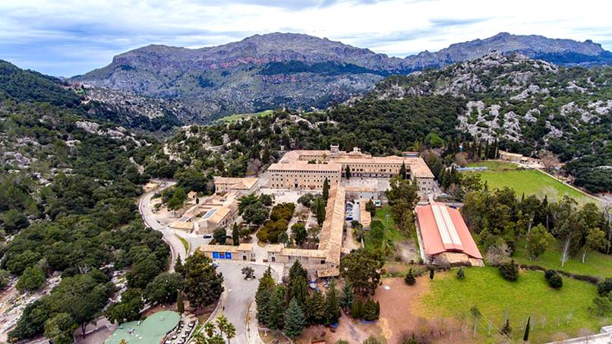
Notes:
2

Slide 3
El Santuario de Santa María de Lluc, cuyo topónimo proviene del latín "Lucus" para referirse a "bosque sagrado", se encuentra situado en el término municipal de Escorca, a unos 400 metros de altitud, en plena sierra de Tramontana de la isla de Mallorca, la mayor de las Baleares (España). Está considerado como el lugar sagrado y de peregrinaje por excelencia de la isla, por residir en él la Virgen de Lluc, patrona de Mallorca. El monasterio es el primer santuario mariano de Baleares. Además, cuenta con un jardín botánico que se instauró en 1956, llamado Jardín Botánico de Lluc.
Las primeras noticias sobre el asentamiento de una capilla en Lluch se remontan al año 1268 por considerarse este lugar sagrado desde tiempos antiguos. Restos correspondientes a la Edad del bronce y del hierro, así como múltiples objetos de esos períodos históricos muestran que la zona del monasterio ha sido habitada desde tiempos pretéritos. También existen varias cuevas prehistóricas en sus cercanías conocidas como "Ses Cometes des Morts" (las cometas de los muertos en mallorquín) con restos humanos hallados en ataúdes de madera que todavía pueden ser observados en el museo del monasterio. Durante la época islámica la montaña perteneció a Al-Yibal y gracias a la dificultad presentada por el terreno, pudieron resistir el asedio de las tropas cristianas hasta el año 1232. Después de la derrota, el rey Jaime I repartió los territorios de la isla llevándose la Orden del Temple a cambio de su participación en la conquista, las tierras de la alquería de Lluch.
A cambio de un tributo anual a la orden, los templarios arrendaban la propiedad a los distintos pobladores para su cultivo conservando ellos el dominio directo de los territorios. En 1314 y con la disolución de la Orden del Temple sus propiedades en lluch fueron traspasadas a la Orden de Malta. El 1707, el rey Carlos III de Austria le concedió al Monasterio de Lluc el título de "Capilla Real" y, en 1962, el papa Juan XXIII declaró basílica menor a la iglesia del monasterio en donde se encuentra la imagen de la Virgen de Lluc. Desde finales del siglo XIX, la congregación de Misioneros de los Sagrados Corazones es la comunidad religiosa encargada de gestionar el santuario. A la Virgen de Lluc se la conoce popularmente como "La Moreneta" (La Morenita). En España existen otras vírgenes negras conocidas con el nombre de "morenita" o "moreneta", como la Virgen de Montserrat (Barcelona) o la Virgen de Candelaria (Tenerife).

Slide 4
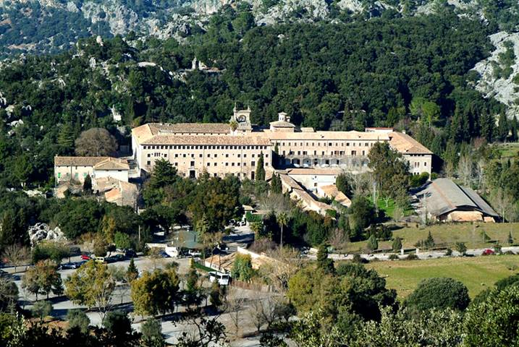
Notes:
4

Slide 5
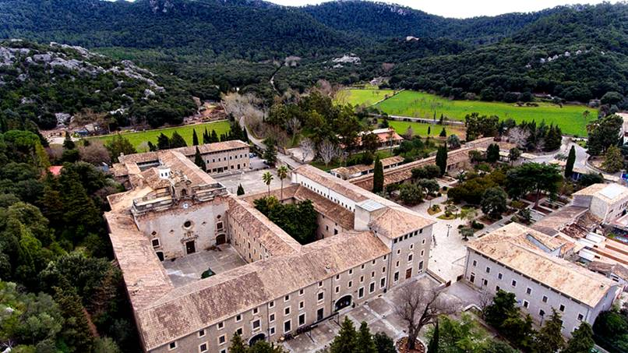

Slide 6
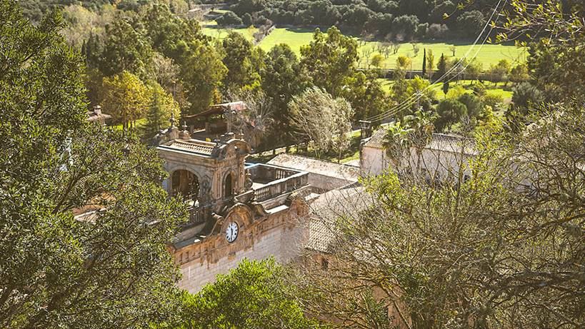

Slide 7
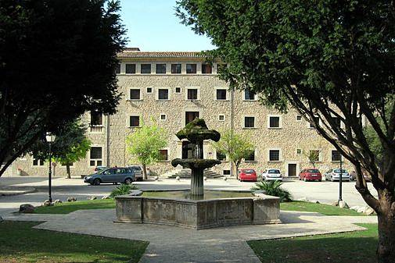

Slide 8
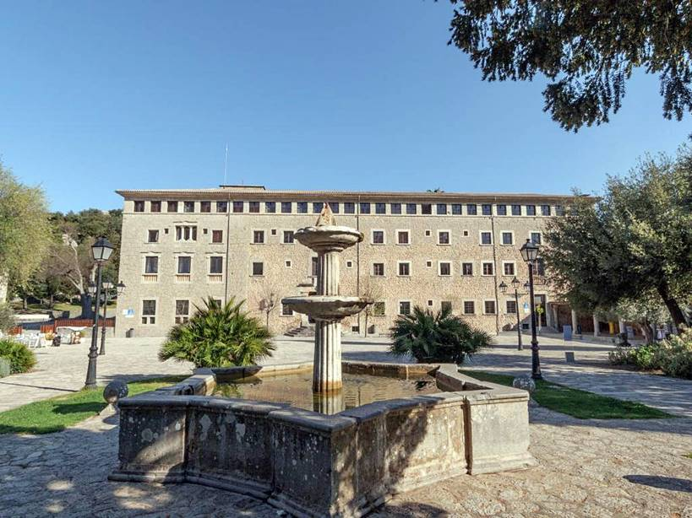

Slide 9
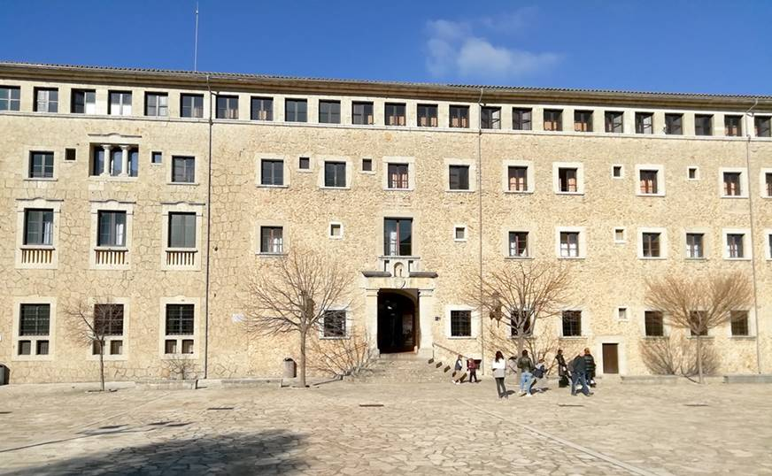

Slide 10
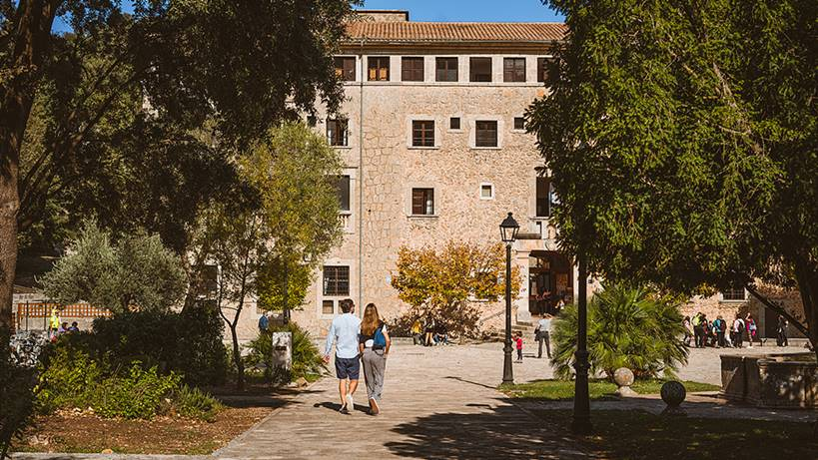

Slide 11
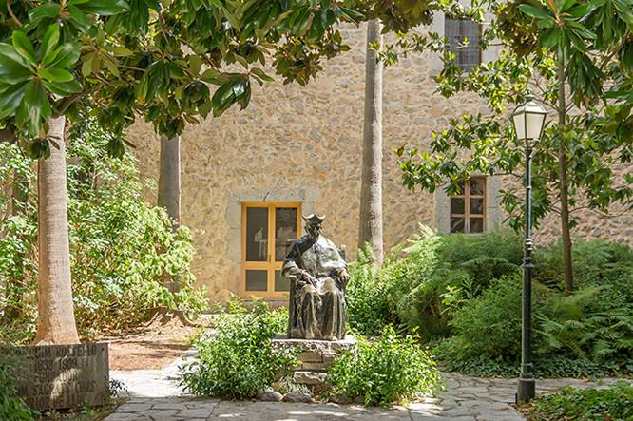

Slide 12
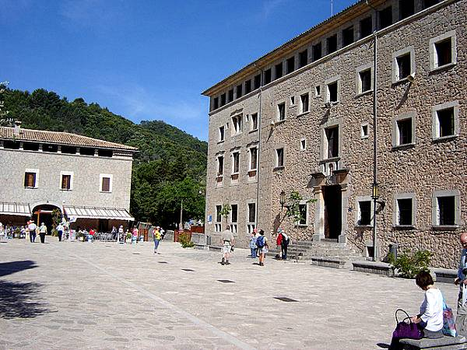

Slide 13
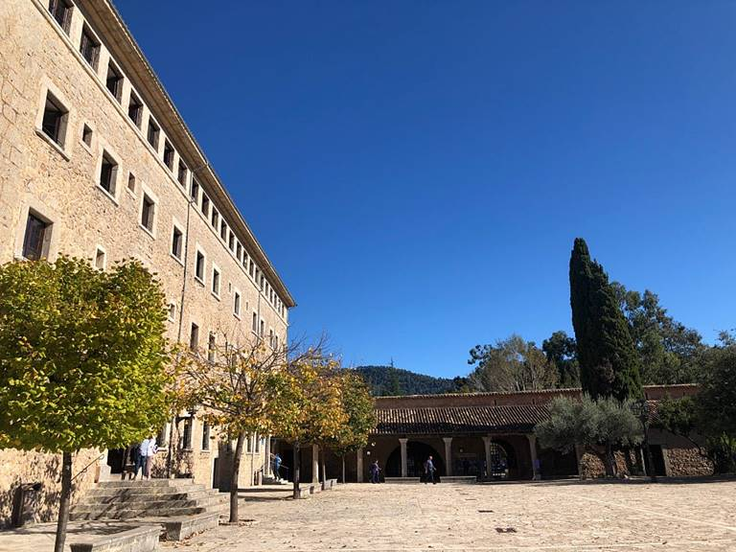

Slide 14
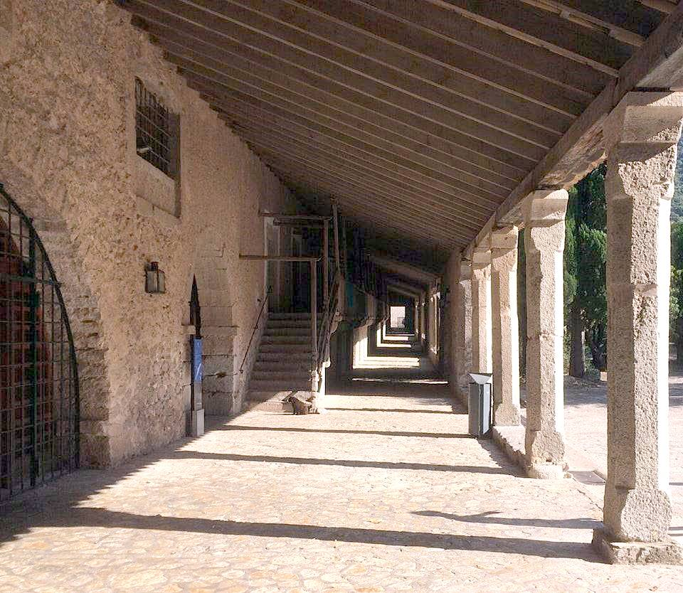

Slide 15
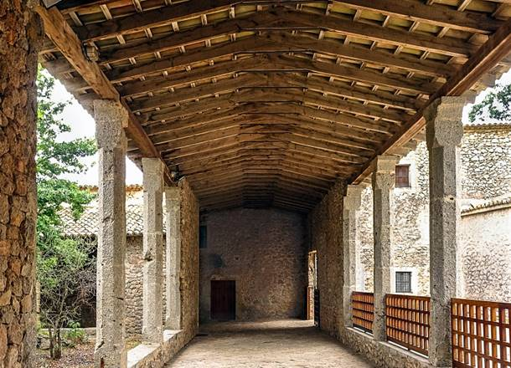

Slide 16
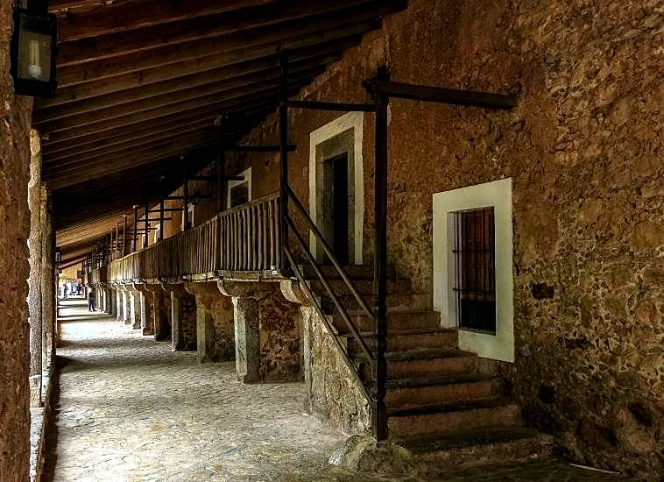

Slide 17
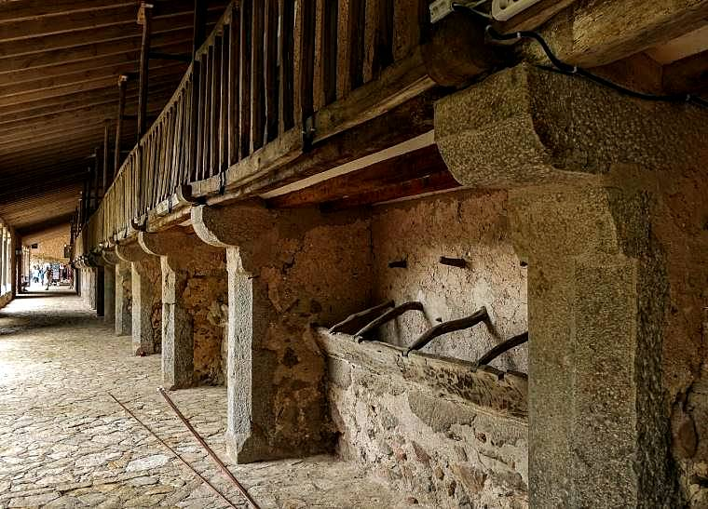

Slide 18
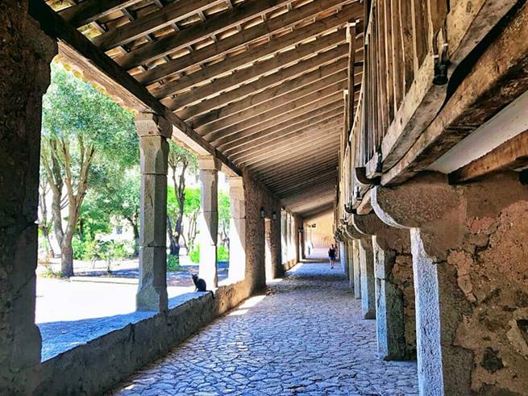

Slide 19
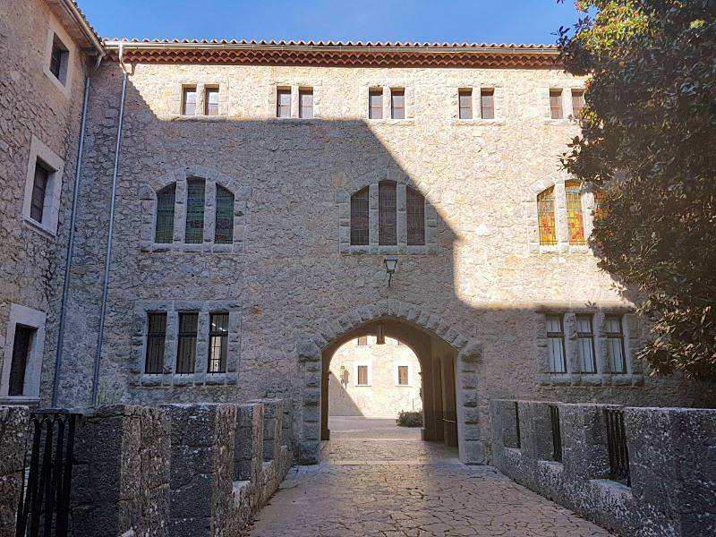

Slide 20
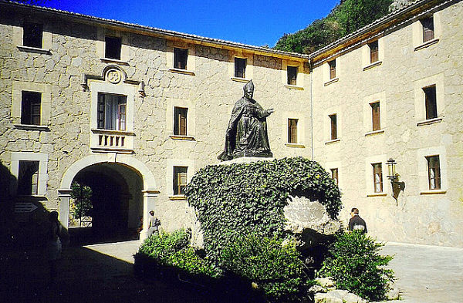

Slide 21
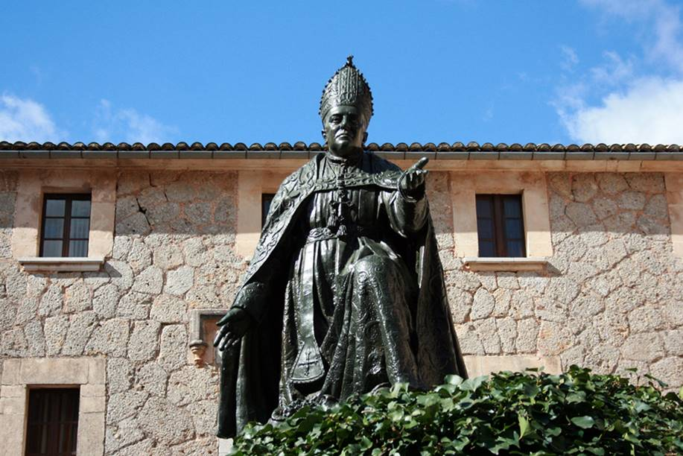
Estatua del obispo Campins

Slide 22
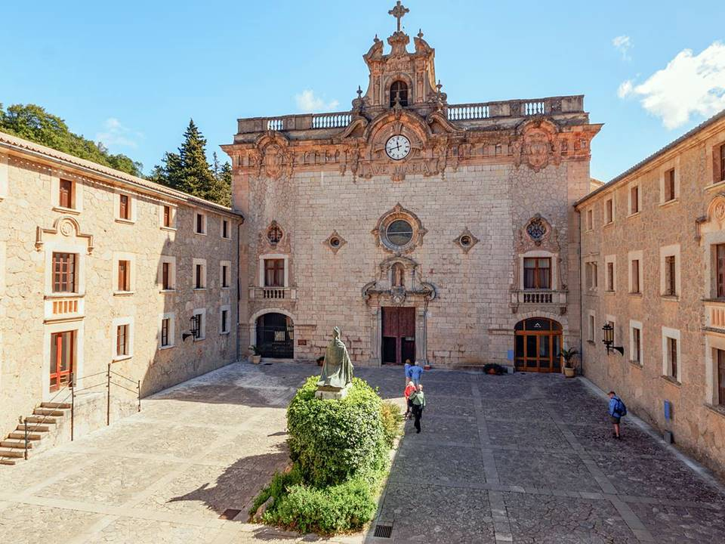

Slide 23
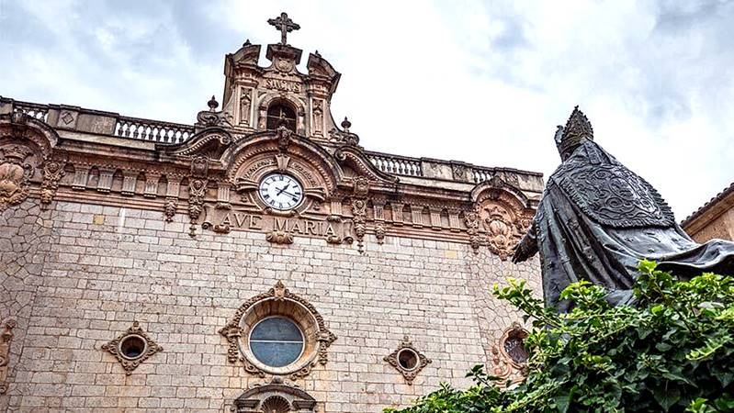

Slide 24
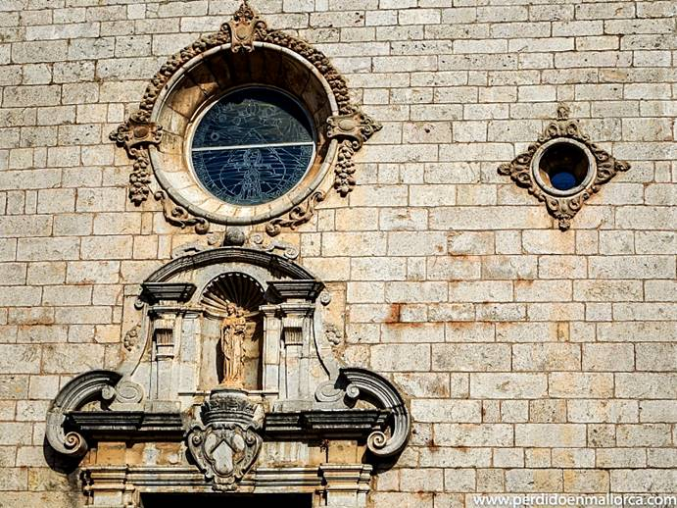

Slide 25
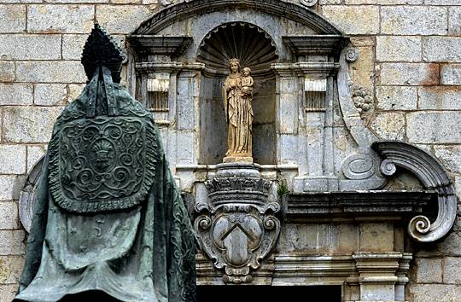

Slide 26
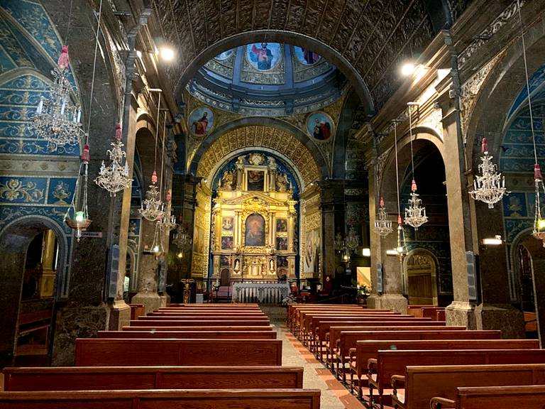

Slide 27
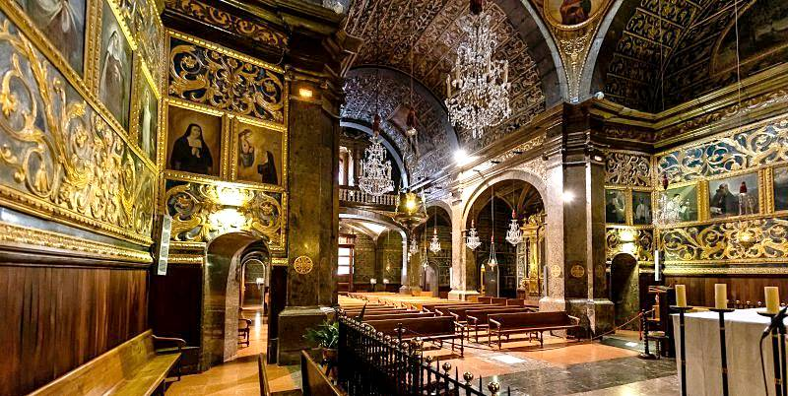

Slide 28
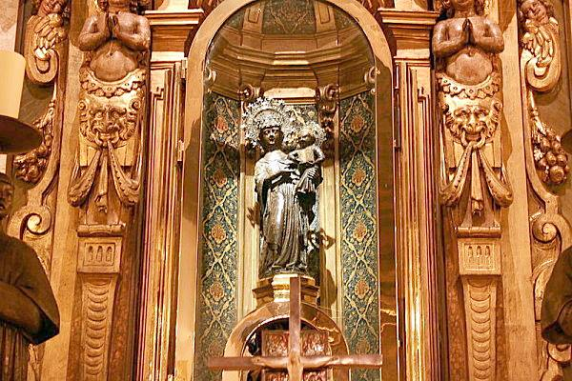

Slide 29
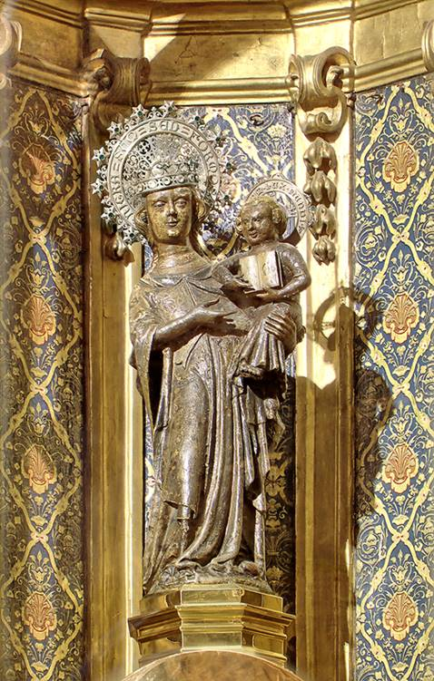
LA LEYENDA DE LA VIRGEN DE LLUCH
Cuenta la leyenda que un pastor y un monje hallaron la imagen de la Virgen de Lluch en un roquedal junto al torrente que pasa por detrás de la sacristía actual del santuario. Ese mismo día, la trasladaron al oratorio de Sant Pere d'Escorca (San Pedro de Escorca), por entonces la sede parroquial. Cuando al día siguiente los habitantes de la comarca se acercaron a venerarla, había desaparecido y fue hallada de nuevo cerca del lugar donde se halló por primera vez, en el torrente. Hecho que sucedió dos veces más, por lo que los habitantes del lugar construyeron un pequeño oratorio para venerar la imagen.

Slide 30
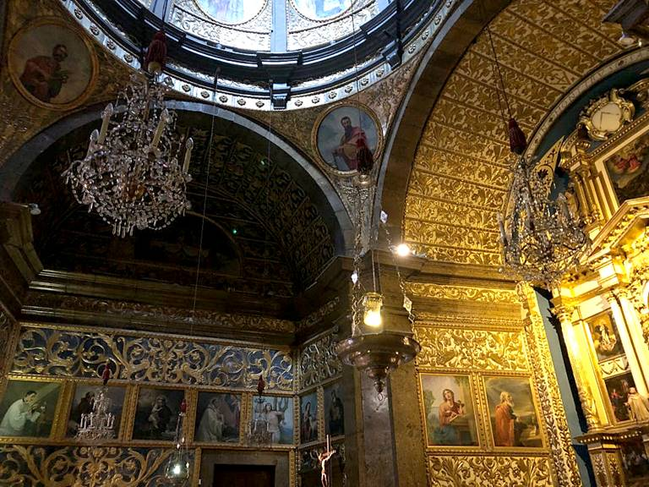

Slide 31
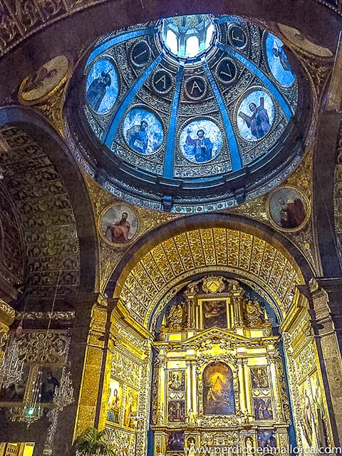

Slide 32
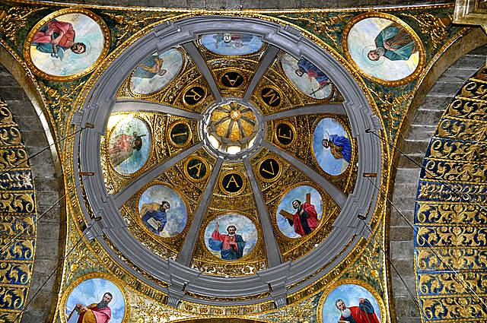

Slide 33
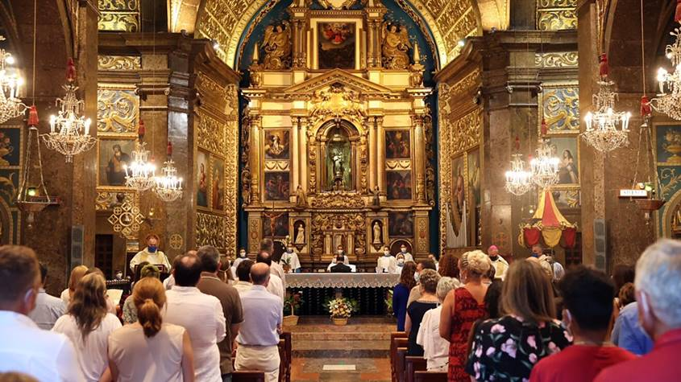

Slide 34
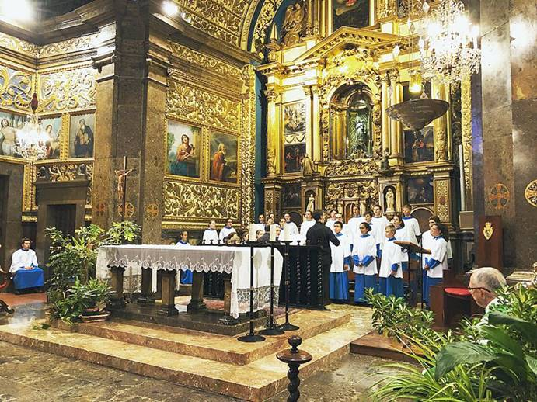

Slide 35
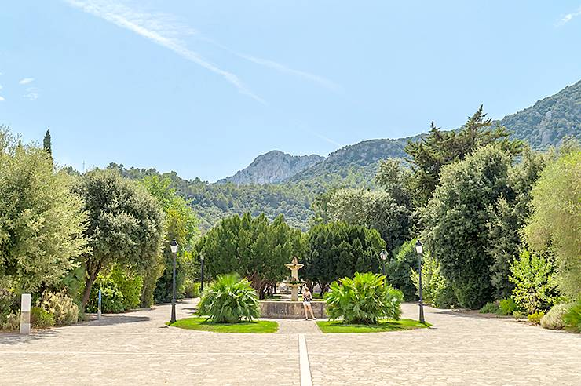

Slide 36
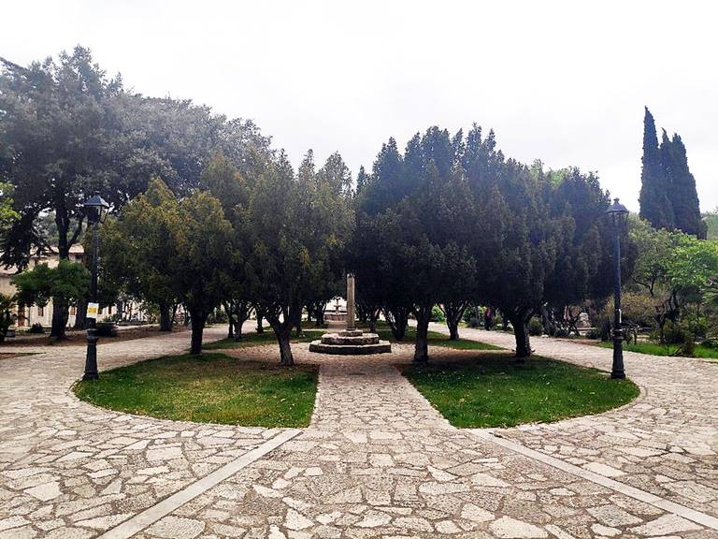

Slide 37
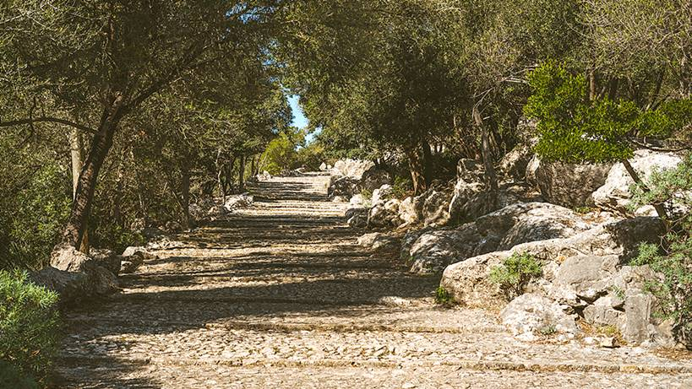

Slide 38
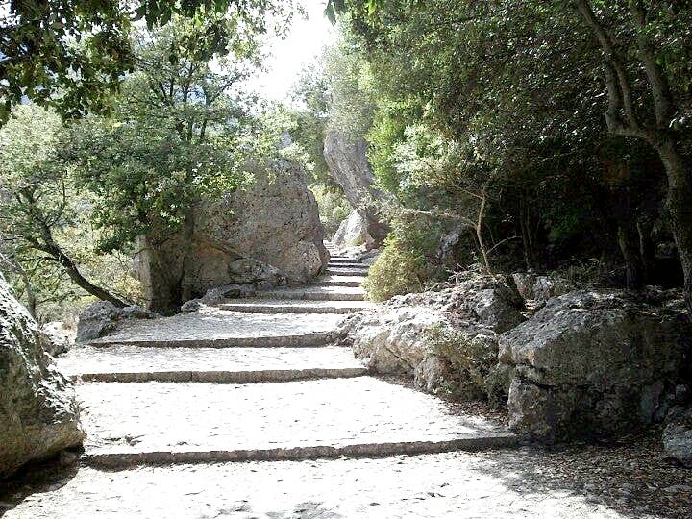

Slide 39
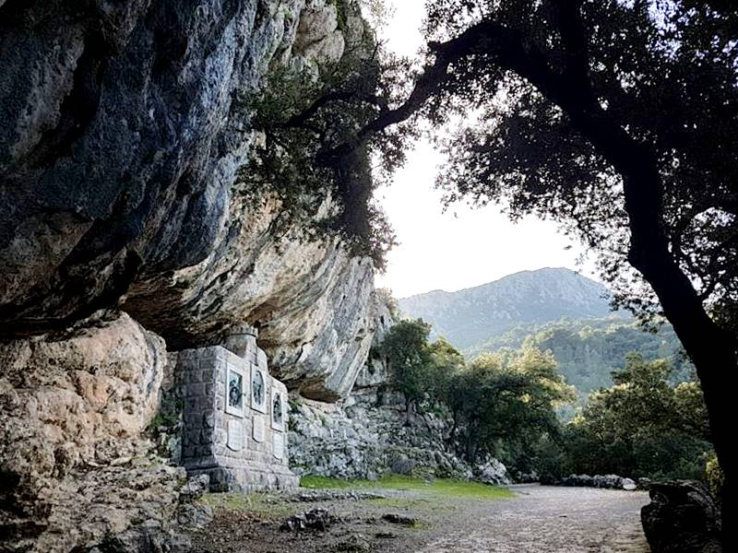

Slide 40
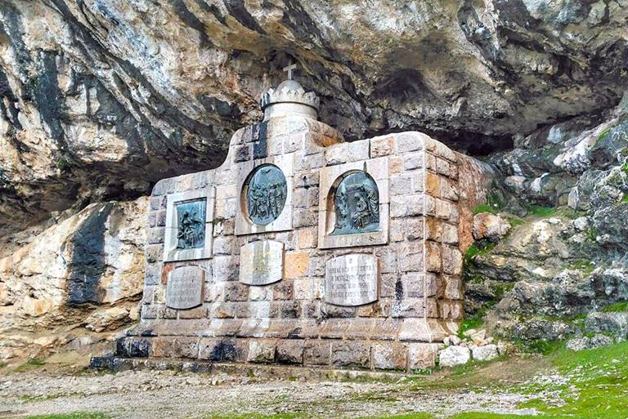

Slide 41
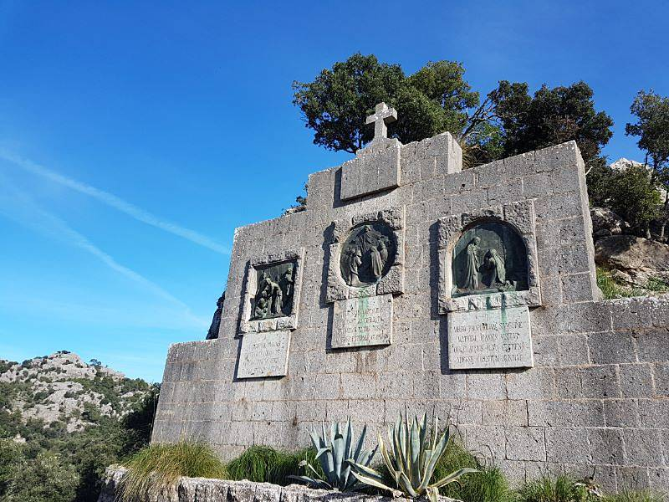

Slide 42
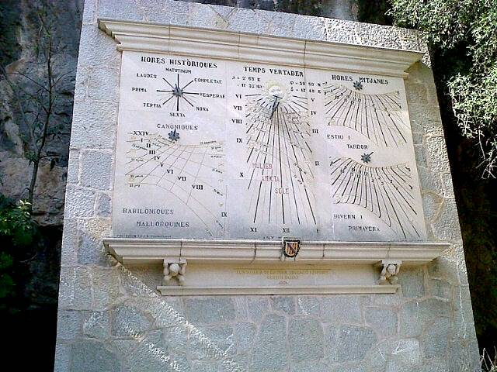

Slide 43
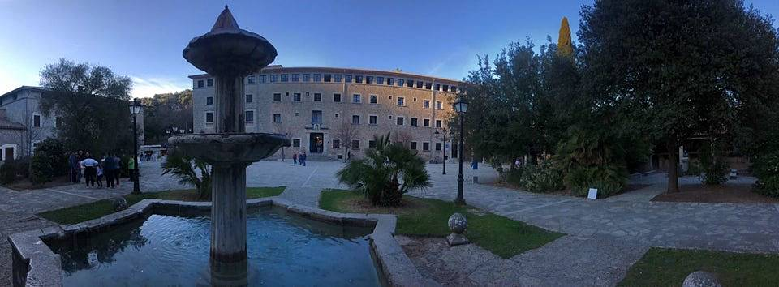

Slide 44
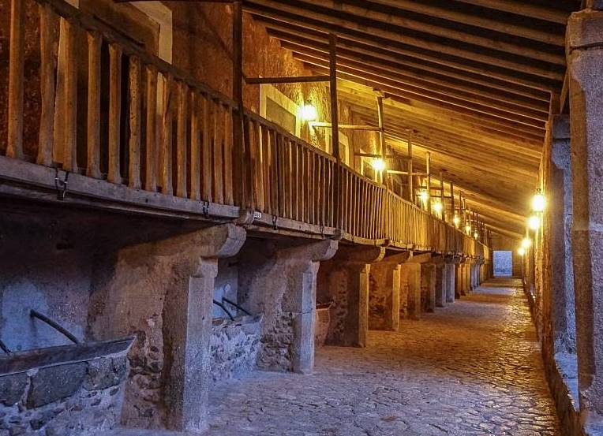

Slide 45
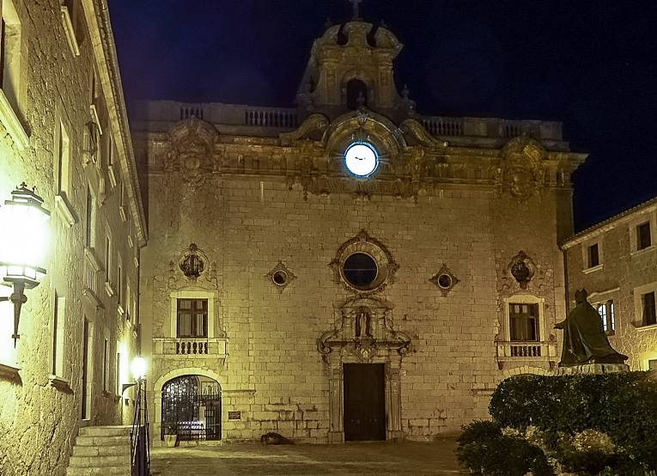

Slide 46

GRACIAS POR TU VISITA
Y QUE TENGAS UN BUEN DÍA
VICTOR NOVELLÓN

Slide 47







¿Te ha gustado?
Puedes ver más entrando
Aquí
Además puedes recibir powerpoints en tu correo electrónico suscribiéndote aquí:

